Slide 1
РОЛЬ ЕКОЛОГІЧНИХ МАРКОВАНЬ
ПРИ ЗДІЙСНЕННІ СТАЛИХ ПУБЛІЧНИХ ЗАКУПІВЕЛЬ
Галина Бузан
Відповідальний секретар ТК 82 «Охорона довкілля»

Slide 2



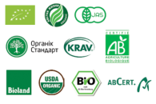








Маркування є знаком відповідності Технічному регламенту, стандарту або певній характеристиці
Екологічні маркування І типу (ISO 14024)
Екологічні марковання
II типу (ISO 14021)
Енергетичне маркування
Соціальні знаки марковання
Органічний продукт
Екологічні декларації типу III (ISO 14025)*
Окремі екологічні переваги

Slide 3
Визначення – національний рівень ДСТУ
екологічне марковання (en - environmental label, ru - экологическая маркировка), екологічна декларація (en - environmental declaration, ru - экологическая декларация)
Твердження, в якому зазначено екологічні аспекти певної продукції чи послуги. Може бути подані у вигляді формулювання, символу чи зображення.
екологічна характеристика продукції (ecological characteristics of products)
Елемент продукції якій пов’язаний з впливами на стан довкілля і здоров'я людини протягом життєвого циклу.
екологічне твердження (environmental claim)
Формулювання яке визначає певну екологічну характеристику продукції, її складника або паковання.

Slide 4
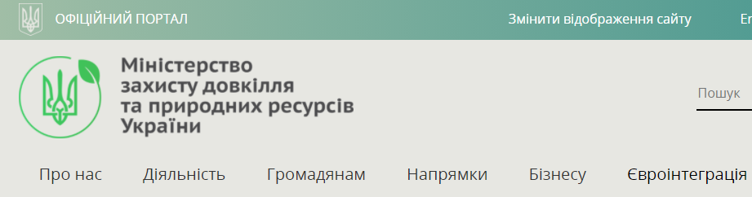
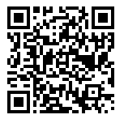
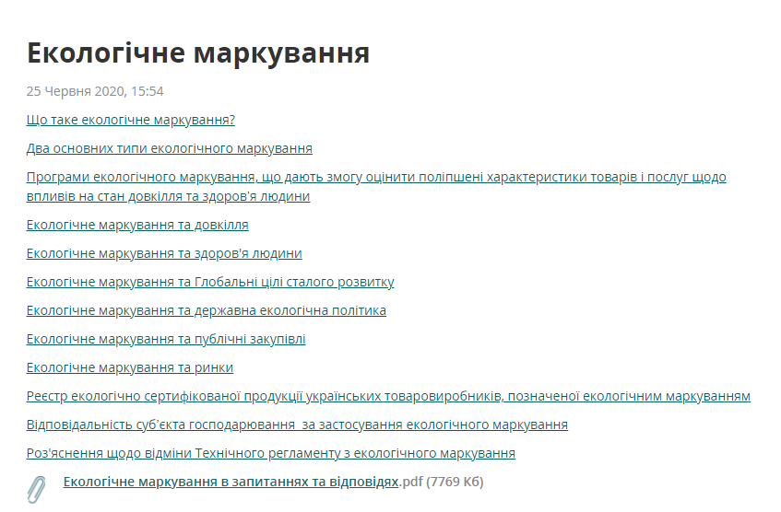


Slide 5

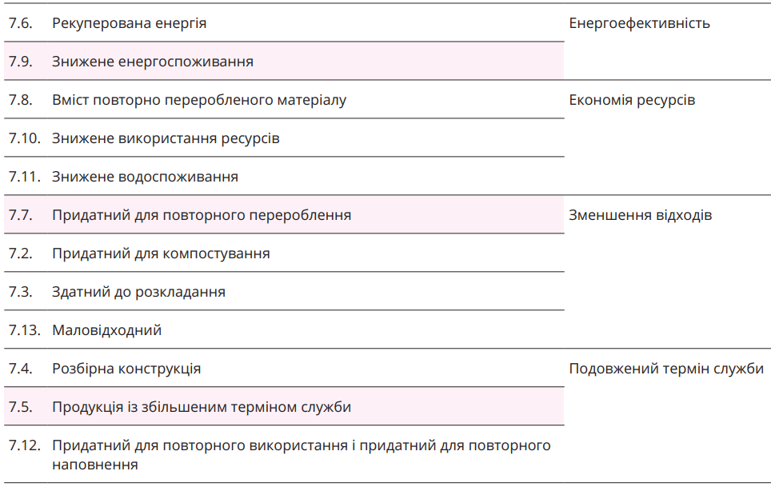
Застосування екологічного маркування ІІ типу
Міжнародний стандарт ISO 14021 визначає
вимоги до самодекларацій про екологічні характеристики
(ДСТУ ISO 14021).

Slide 6

Ресурсоефективність
(вміст повторно переробленого матеріалу)
80%
Це твердження може бути тлумачне таким чином:
Масова частка повторно переробленого матеріалу в продукції.
а) Передспоживчий матеріал
Матеріал, відведений від потоку відходів під час виробничого процесу. Винятком є повторне використання матеріалу, наприклад, придатного для переробляння, що утворюється під час технологічного процесу і якій може бути відновлений у межах того самого процесу, в межах якого він утворюється.
б) Постспоживчий матеріал
Матеріал, утворюваний домашніми господарствами чи підприємствами або організаціями які є кінцевими споживачами продукції. Це поняття охоплює усі види відходів що можуть бути перероблені за доступними технологіями.
Міжнародний стандарт ISO 14021, який визначає принципи і методи застосування декларування.

Slide 7
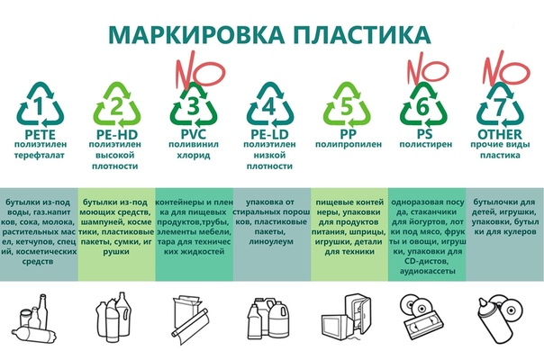
Матеріал (вид полімеру)
МАРКУВАННЯ ПЛАСТИКУ (ISO 1043)
Більш безпечним є пластик за
№ 4 (PE-LD) і №5 (PP). Не підлягає тривалому і сильному нагріванню. Підлягає багаторазовому перероблянню.
Пластик за № 1 (PETE) і №2 (PE-HD) може бути перероблений не більше одного разу.
Пластик за №№ 3 (PVC), 6 (PS) і 7 (Other) зовсім не підходять для контактів з питною водою і їжею. Вони містять небезпечні для здоров'я речовини - хлор, стирол, бісфенол та інші.
поліетилен
терефталат
поліетилен
високої
щільності
полівініл
хлорид
поліетилен
низької
щільності
поліпропілен
полістирен
інші види
пластику
різні види ємностей, вироби для ізоляції та будівництва
штучні вироби виготовлені шляхом лиття, труби, тара і пакети
контейнери, труби, меблі, промислова тара, плівка, вироби будівельні
робочі поверхні, ігрові майданчики, пакети, будівельні вироби
медичні ємності, труби, басейни, душові кімнати
посуд, іграшки, плитки для будівництва, паковання і тара
іграшки, паковання, пляшки для кулерів, різна тара та вироби

Slide 8
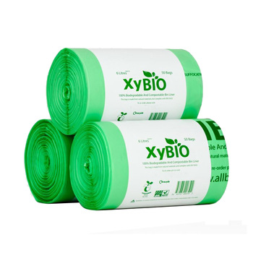
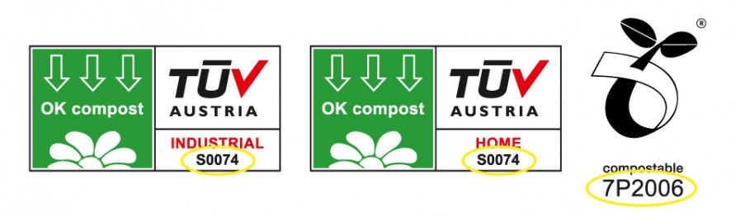

Застосування тверджень про компостування
ДСТУ EN 13432:2015
Упаковка. Вимоги до упаковки, що утилізується способом компостування і біодеградації. Тестові схеми і критерії оцінки для остаточного прийняття упаковки (EN 13432: 2000, IDT).
З поправкою № 1: 2018
Пакети і пакувальний матеріал з відповідним маркуванням гарантовано компостується протягом 12 тижнів в умовах промислового компостування (при температурі від 55°С до 60°С) або в домашніх умовах (компостна яма) про що позначається на маркуванні.

Slide 9

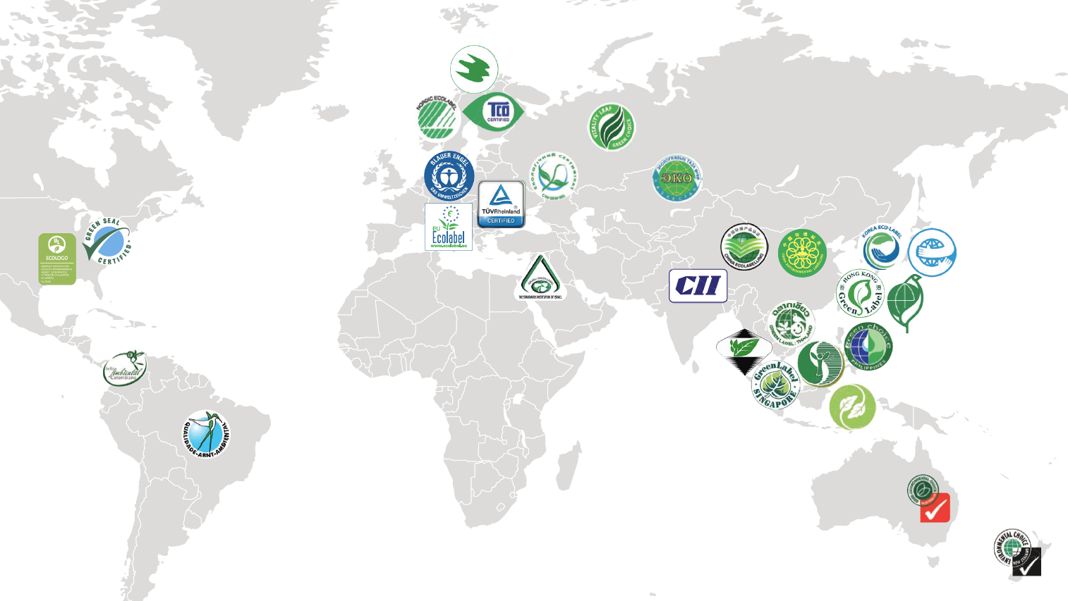





І тип екологічного маркування
Міжнародний стандарт
ISO 14024 якій визначає принципи і методи застосування екологічного маркування І типу (ДСТУ ISO 14024 )

Slide 10

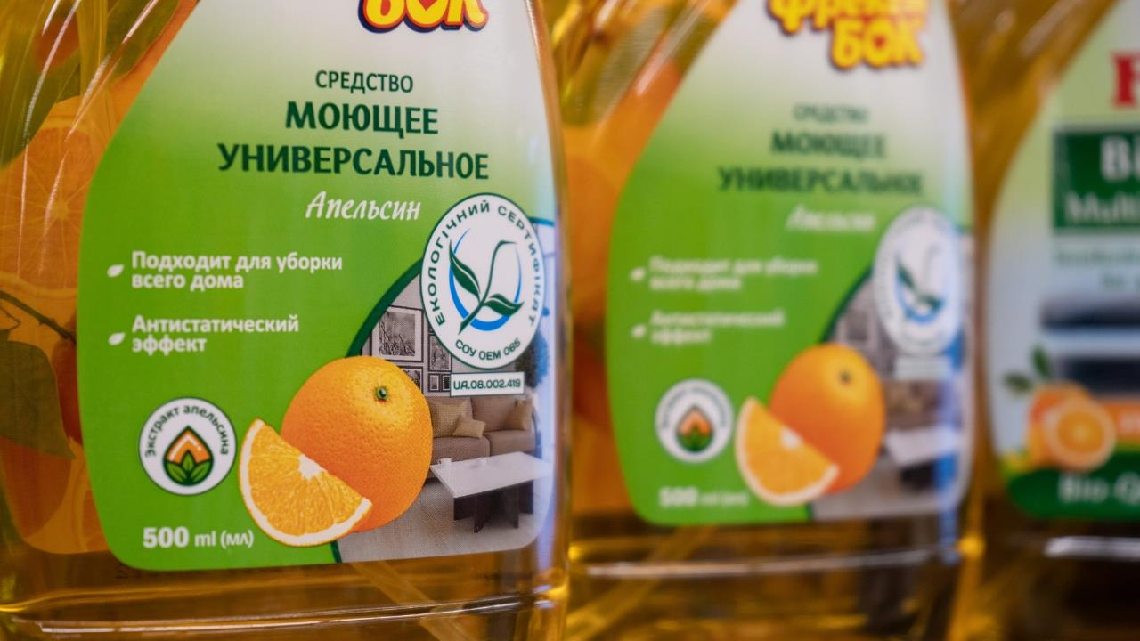

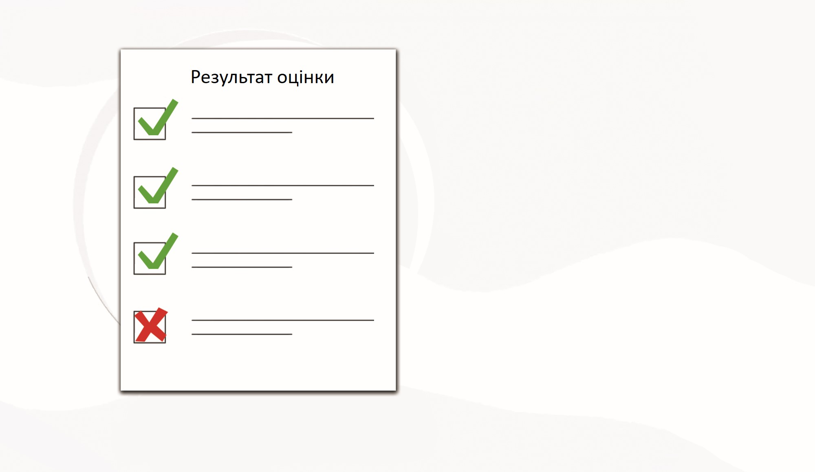
Право на екологічне маркування
Право на екологічне маркування отримує продукція яка успішно пройшла незалежну оцінку у спеціальному органі.
Оцінюється продукт та всі стадії його життєвого циклу.
Продукція позначена екологічним маркуванням є більш безпечною
для людини і довкілля.
Право на екологічне маркування отримують тільки ті товари, які пройшли спеціальну оцінку (сертифікацію) і відповідають екологічним стандартам.

Slide 11

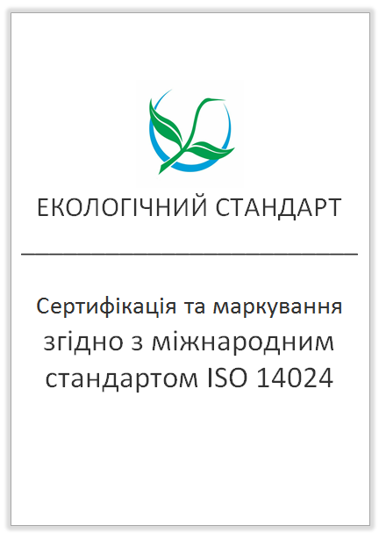












Стандарт екологічного маркування
Стандарт – вимоги до характеристик продукції за показниками, що підтверджують її екологічні переваги.
Вимоги визначаються до продукції та усіх етапів її життєвого циклу.
Виробники мають враховувати стандарти, виключати з продукту небезпечні складники, запобігати забрудненню, переробляти відходи, зберігати енергію та природні ресурси.

Slide 12
Екологічні критерії розробляє національний технічний комітет стандартизації ТК 82 «Охорона довкілля».
Перша редакція розробленого стандарту проходить публічне обговорення.
Після цього її доопрацьовують та виносять на розгляд Координаційної ради з екологічного маркування.

Slide 13





Екологічні критерії – стандарти екологічного маркування І типу
Більш екологічна краща продукція
- Енергоефективність
- Ресурсоефективність (вміст повторно переробленого матеріалу)
- Хімічна безпека
- Показники забруднення довкілля
- Запобігання кліматичним змінам
- Відходи споживання в виробництва
В залежності від категорії продукції враховують вимоги органічних стандартів та стандартів Energy Star, Oeko-Tex, FSC
REACH
CLP

Slide 14






Хімічна безпека в стандартах екологічного маркування І типу
Проявляє селективну токсичність для органів-мішеней та (або) органів
-з одноразовим впливом
-з багаторазовим впливом
Викликає сенсибілізацію в дихальних шляхах або на шкірі
Має мутагенні властивості
Має канцерогенні властивості
Проявляє токсичність для
Мозок
Печінка
Органи-мішені
(найбільш сприятливі до впливу хімічних речовин)
репродуктивної системи людини
Проявляє гостру токсичність при потраплянні до організму людини
Імунна та
ендокринна
системи
Руйнує водні екосистеми
Нирки
Кишкове-шлунковий
тракт
Руйнує озоновий шар
Globally Harmonized System for the Classification and Labeling of Chemicals (GHS)
Regulation (EC) No 1272/2008 (CLP)

Slide 15
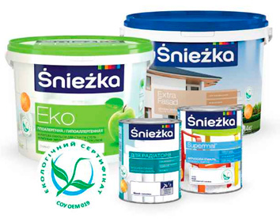
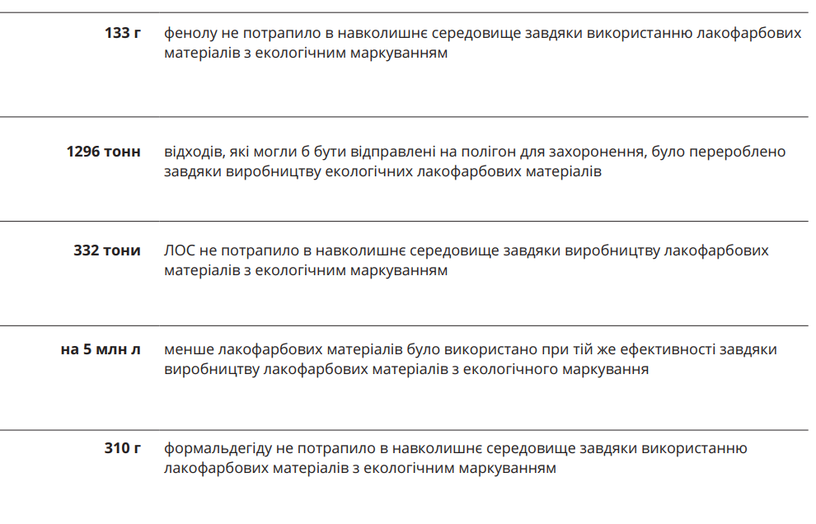
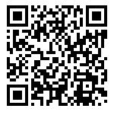
Вплив стандарту екологічного маркування на зменшення забруднення
Реєстр екологічних сертифікатів

Slide 16

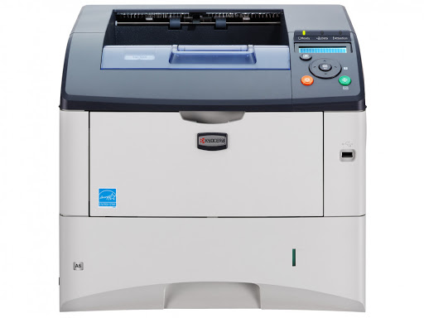


Energy Star – міжнародний стандарт енергоефективності споживчих товарів.
Вперше був прийнятий в США, на основі державної програми, в 1992 році.
Пізніше до програми приєдналися Австралія, Канада, Японія, Нова Зеландія, Тайвань і Європейський Союз.
У 2006 році більш ніж 40 тис. продуктів, сертифікованих Energy Star, були доступні в широкому продажі, включаючи велику техніку, офісне обладнання, освітлення, побутову техніку та багато іншого.
Програма Energy Star сприяла поширенню світлодіодних світлофорів, економічного флуоресцентного освітлення, а також економного в енергоспоживанні офісного обладнання.
Агентство з навколишнього середовища США підрахувало, що тільки у 2006 році завдяки стандартам Energy Star було заощаджено близько 14 млрд дол. в енергетичних витратах.

Slide 17
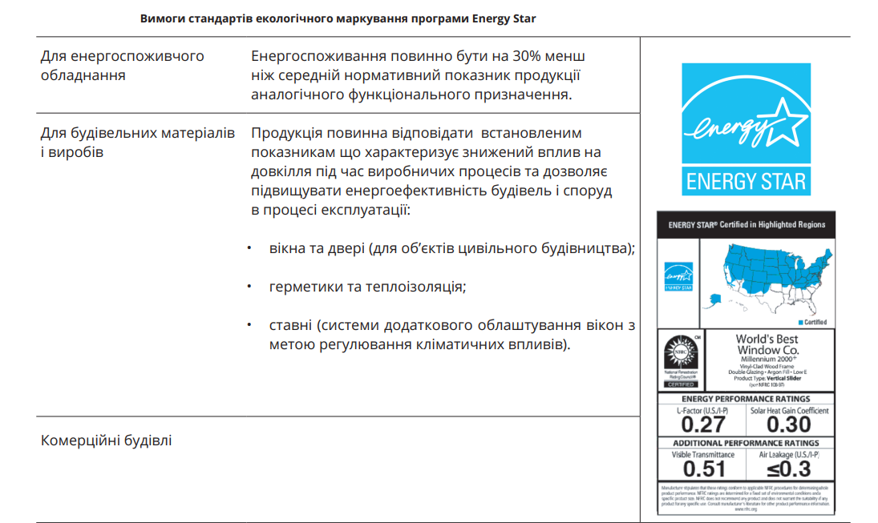

Slide 18
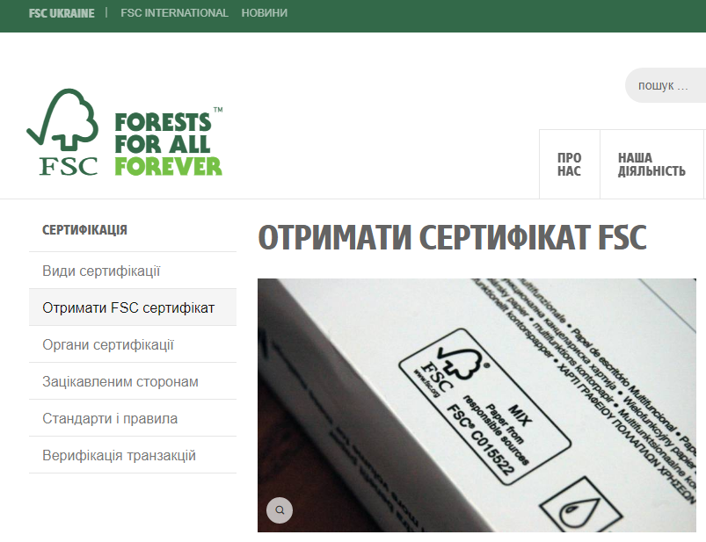
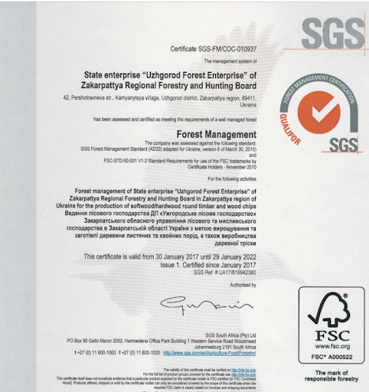
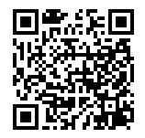

Slide 19
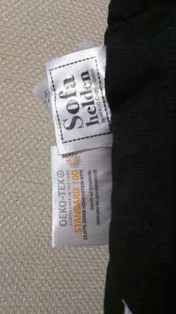

OEKO-TEX STANDARD – надійність і безпека
Система заснована у 1992 році Австрійським Текстильним Інститутом та Дослідницьким Інститутом Хохенштайн.
На даний час координуєтеся 17 дослідницькими інститутами Європи у сфері легкої промисловості.
Має представництва у 40 країнах світу, зокрема в Україні.
При успішному проходженні сертифікації видається сертифікат відповідності і право застосовувати маркування OEKO-TEX.
Сертифікат видається на 12 місяців.
Після закінчення терміну дії необхідно
пройти повторну процедуру оцінювання.
70% виробників в Україні мають сертифікацію.

Slide 20
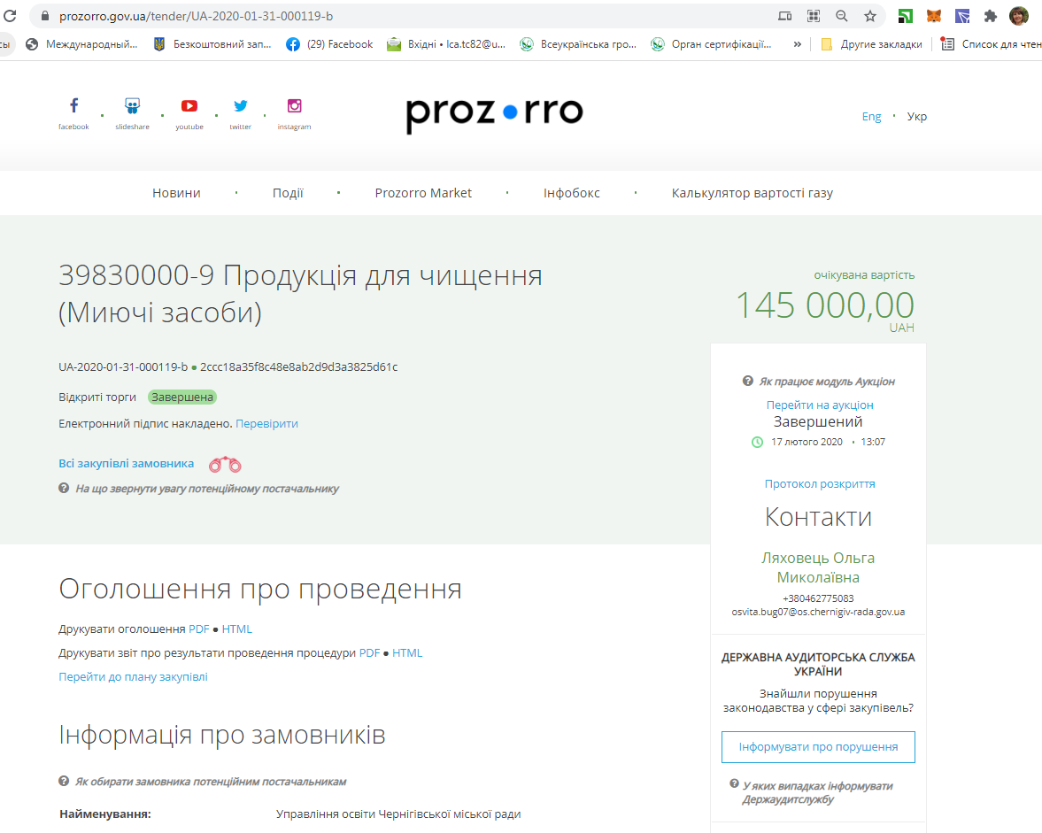

Slide 21
https://prozorro.gov.ua/tender/UA-2020-01-31-000119-b
ІІІ. Інструкція з підготовки тендерної пропозиції
Зміст і спосіб подання тендерної пропозиції
«- сертифікат(и) відповідності, який(і) підтверджує, що продукція відповідає екологічним критеріям, що розроблені
згідно ДСТУ ISO 14024:2002.»

Slide 22
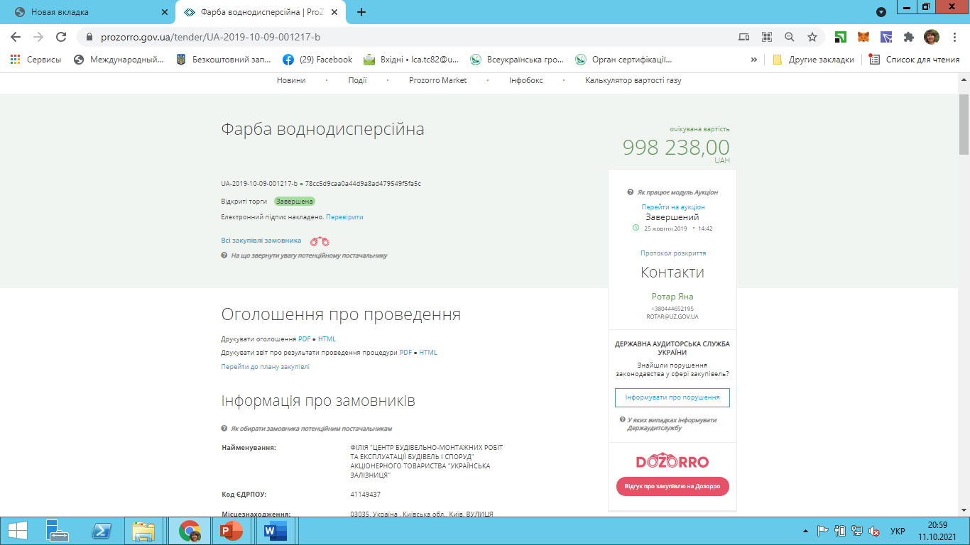

Slide 23
https://prozorro.gov.ua/tender/UA-2019-10-09-001217-b
ІНФОРМАЦІЯ ПРО ТЕХНІЧНІ, ЯКІСНІ ТА КІЛЬКІСНІ
ХАРАКТЕРИСТИКИ ПРЕДМЕТА ЗАКУПІВЛІ
Назва предмету закупівлі: фарба воднодисперсійна.
«6.4. Копію сертифіката відповідності запропонованої продукції екологічним критеріям до продукції що розроблені згідно
ДСТУ ISO 14024:2002 завірену учасником торгів.»

Slide 24
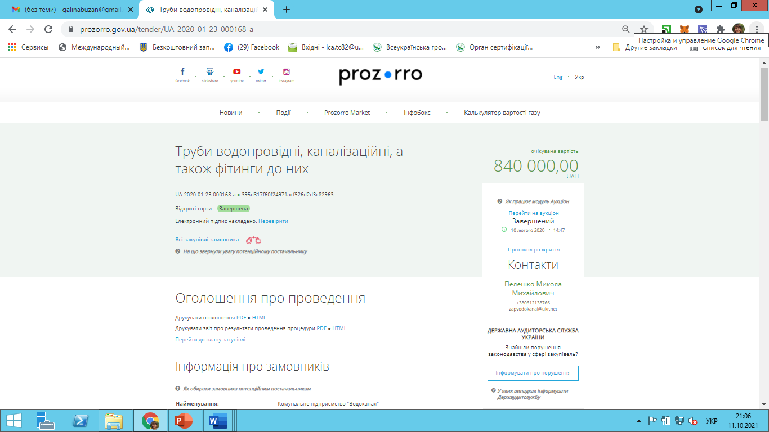

Slide 25
https://prozorro.gov.ua/tender/UA-2020-01-23-000168-a
Труби поліетиленові водопровідні повинні відповідати ДСТУ EN 12201-2:2018. Технічна документація, що надається учасником на поліетиленові водопровідні труби, повинна включати скан-копії:
«Документ щодо підтвердження відповідності екологічних характеристик труб екологічним критеріям програми екологічного маркування І типу згідно ДСТУ ISO 14024:2002 для виробів з полімерних матеріалів.»

Slide 26
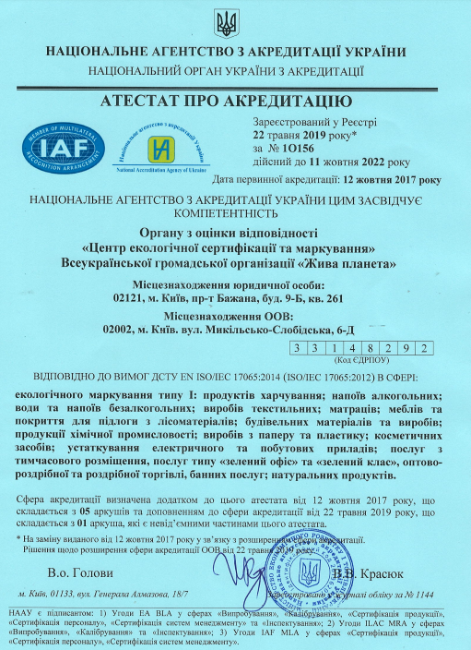
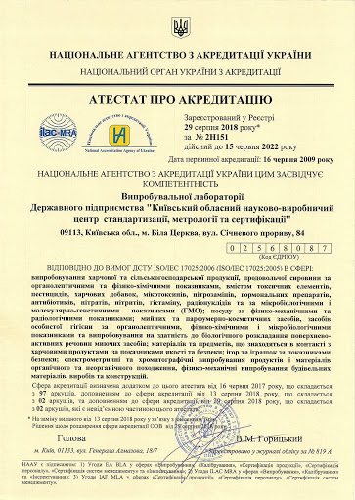
Документ, що підтверджує компетентність органу з оцінки відповідності згідно з Законом

Slide 27
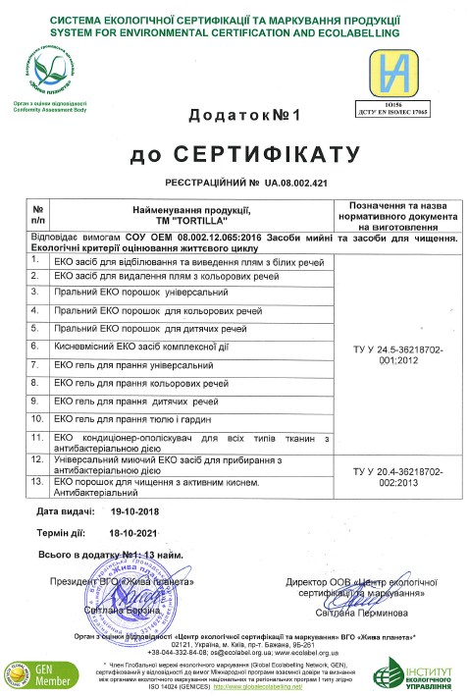

Slide 28
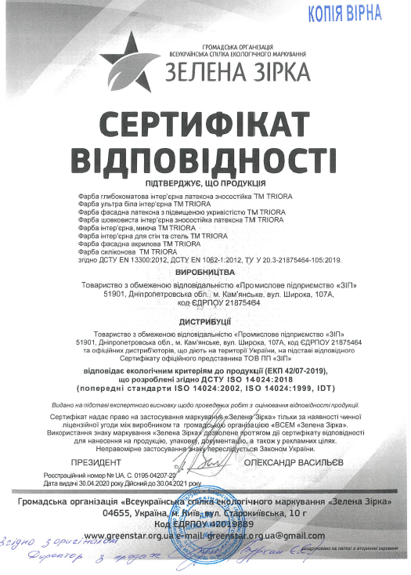
Компетентність організації НЕ ПІДТВЕРДЖЕНА
Відсутня акредитація і будь-які документальні засвідчення того, що ця організація дійсно є органом з оцінки відповідності, і те що схема сертифікації якою вона оперує відповідає стандарту ДСТУ ISO 14024 – відсутні (окрім власного сайту цієї організації).
Відсутній перелік продукції на якій поширюється сертифікат
Не зазначений користувач сертифікату
Відсутній данні, які екологічні критерії становлять елементи технічних вимог програми екологічного маркування для кожної категорії продукції якими керується ця організація, що є грубим порушенням вимог ДСТУ ISO 14024.
Хибні помилки у кодифікації стандартів
Прийняття ЗАМОВНИКОМ у складі тендерної документації, сертифікатів виданих ОРГАНАМИ КОМПЕТЕНТНІСТЬ ЯКИХ НЕ ПЕРЕВІРЕНА шляхом АКРЕДИТАЦІЇ або у інший визначений законодавством спосіб є порушенням пункту 5 статті 23
Закону про публічні закупівлі

Slide 29

ДСТУ ISO 14001
ДСТУ ISO 14024
Стандарт ДСТУ ISO 14001:2015 установлює вимоги до системи екологічного управління, що їх організація може використовувати для підвищення своєї дієвості.
Призначеність цього стандарту - надати організаціям загальну схему діяльності задля охорони довкілля та реагування на зміни умов довкілля в рівноважному поєднанні з соціально-економічними потребами. Об'єктом сертифікації згідно з ДСТУ ISO 14001 є система екологічного управління. Тобто даний стандарт й, відповідно, сертифікат відповідності згідно з ДСТУ ISO 14001, не має безпосереднього відношення до товару, що є предметом закупівлі, у тому числі його технічних, якісних та кількісних характеристик, зазначення яких передбачено п. 3 ч. 2 статті 22 Закону України «Про публічні закупівлі», а також не встановлює будь-яких вимог до предмета закупівлі, для того, щоб вимагати сертифікати відповідності відповідно до п. 4 ч. 2 статті 22 Закону України «Про публічні закупівлі».
ДСТУ ISO 14001 та ДСТУ ISO 14024 не є взаємозамінними. Стандарт ДСТУ ISO 14024, на відміну від ДСТУ ISO 14001, установлює принципи та методи, застосовні для розроблення програм екологічного маркування типу I, включаючи вибір категорій продукції, екологічних критеріїв продукції і функціональних характеристик продукції, а також для оцінювання та демонстрування відповідності.
Відповідно, екологічні критерії, що розроблені згідно з ДСТУ ISO 14024, встановлюють вимоги саме до продукції, що відповідає вимогам Закону України «Про публічні закупівлі».

Slide 30

Дякую за увагу!

